Slide 1
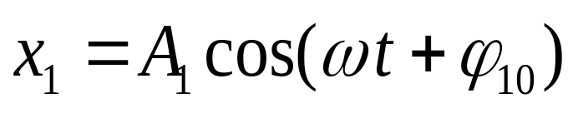
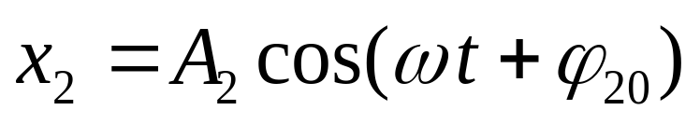
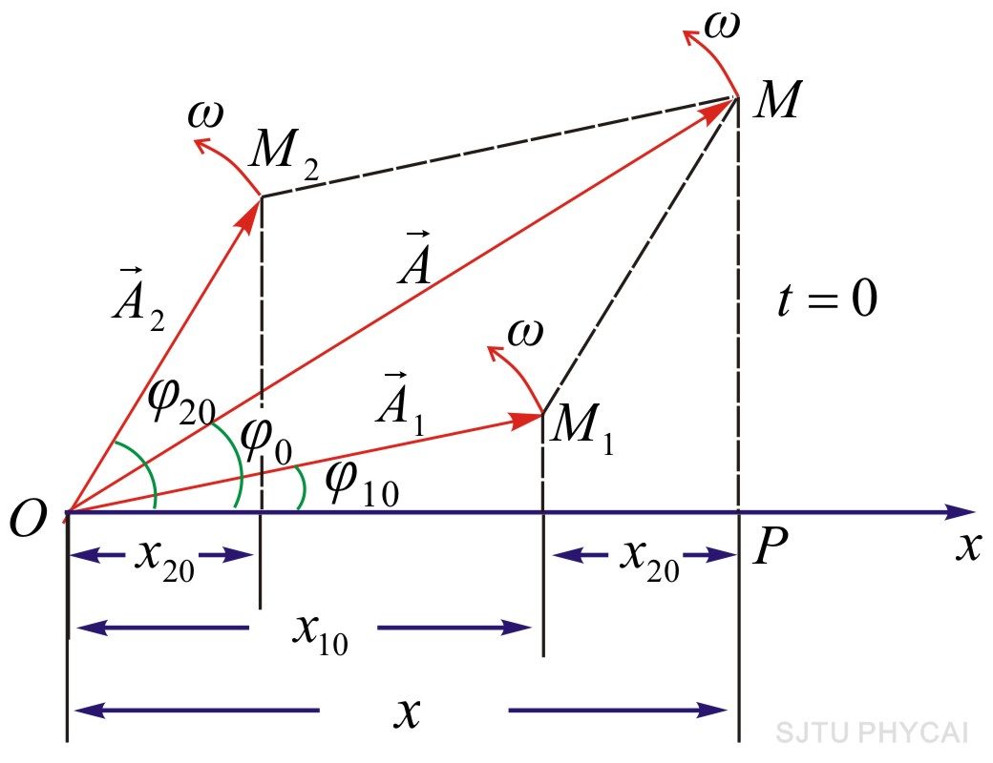
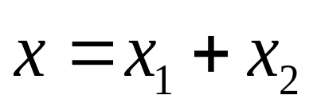
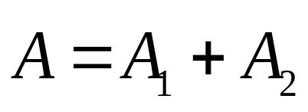
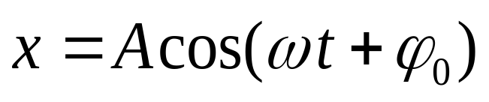
§10-5 一维谐振动的合成
一、同一直线上两个同频率谐振动的合成
某一质点同时参与两个独立的、同方向、同频率的简谐振动，其振动位移分别为
这两个简谐振动在旋转矢量图示法中对应的旋转矢量的角速度相同，它们之间的夹角保持恒定，所以旋转过程中矢量的
合成的平行四边形的形状保持不变，因而合矢量的长度保持不变并以相同的角速度匀速旋转。
合振动：

Slide 2
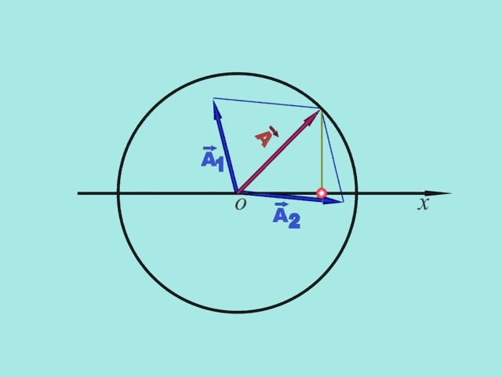
合振动仍为同方向同频率的简谐振动,其方向和频率与原来相同。

Slide 3
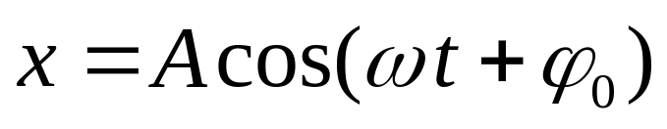
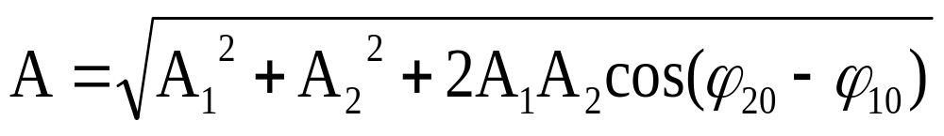
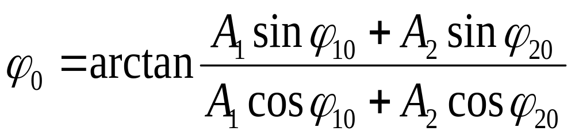
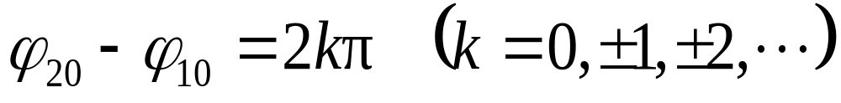
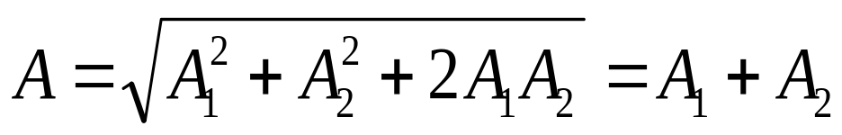
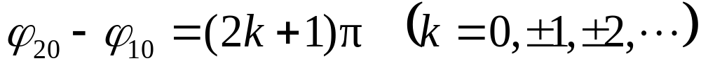
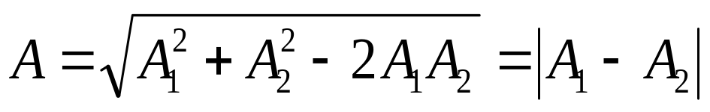
合振动：
（1）若
则
（2）若
则

Slide 4
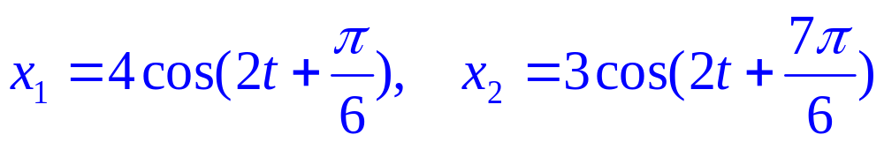

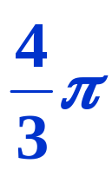
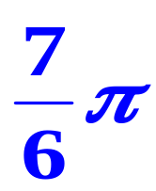

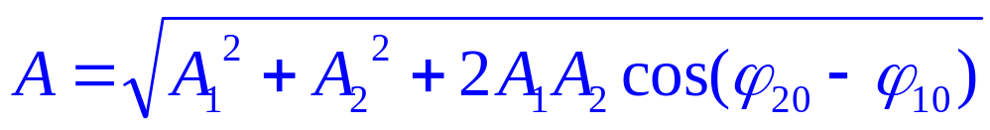
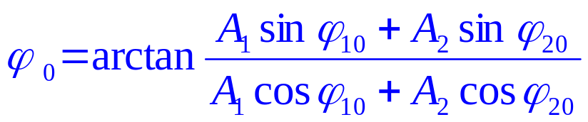
一质点同时参与两个在同一直线上的谐振动，其振动方程分别为
则关于合振动有结论：［ ］
A.振幅等于1cm, 初相等于
B.振幅等于7cm, 初相等于
C.振幅等于1cm, 初相等于
D.振幅等于1cm, 初相等于

Slide 5
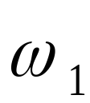
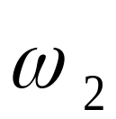
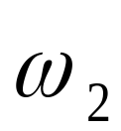
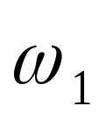



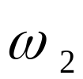




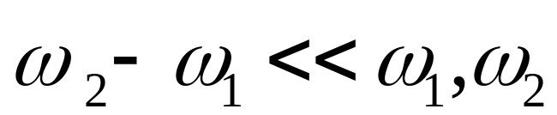
二、同一直线上两个不同频率谐振动的合成 拍
当两个同方向简谐振动的频率不同时，在旋转矢量图示法中两个旋转矢量的转动角速度不相同，二者的相位差与时间有关，合矢量的长度和角速度都将随时间变化。
设同方向、角频率分别为 和 的两简谐振动（ > 并且很接近），它们所对应的旋转矢量分别为 和
相对于 的转动角速度：

Slide 6
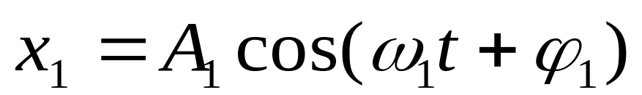
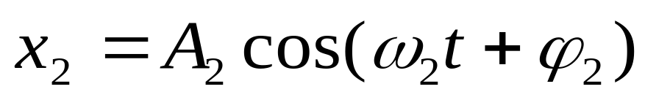
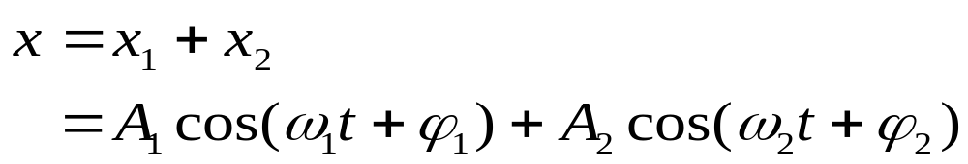
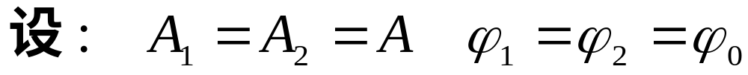
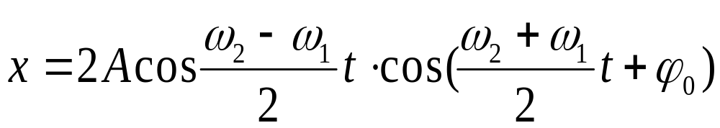

Slide 7
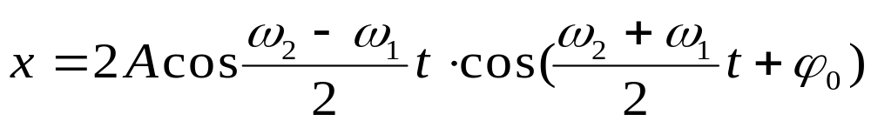
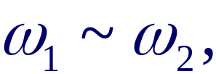
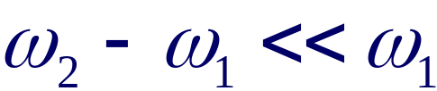
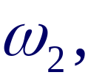
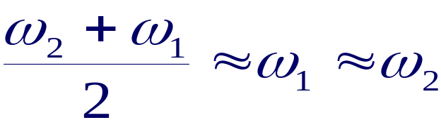


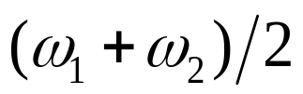

因
或
有
在两个简谐振动的位移合成表达式中，第一项随时间作缓慢变化, 第二项是角频率近于 的简谐函数。合振动可视为是角频率为 、振幅为 的简谐振动。
或

Slide 8




合振动的振幅随时间作缓慢的周期性的变化，振动出现时强时弱的拍现象。

Slide 9
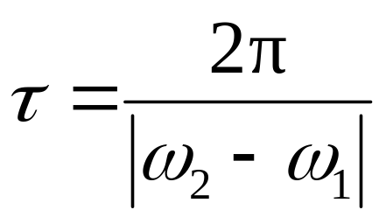
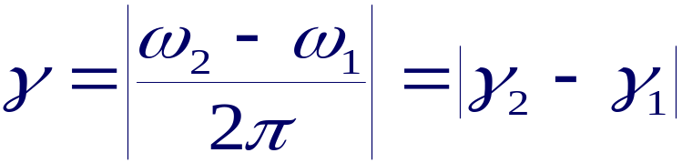
拍的振幅：
拍的周期：
拍的频率：
拍频:单位时间内强弱变化的次数。

Slide 10

练习
1. 一弹簧振子由平衡位置开始做简谐运动，其周期为T．则振子在
时刻相比较，相同的物理量是
A.振子的速度 B.振子的加速度
C.振子的动量 D.振子的动能

Slide 11
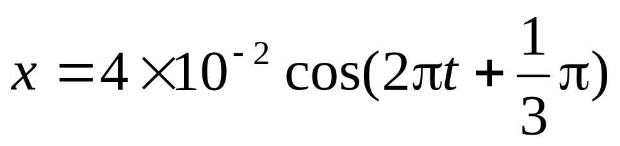

2. 一质点沿x轴作简谐振动，振动方程为
从t = 0时刻起，到质点位置在x = -2 cm处，且向x轴正方向运动的最短时间间隔为

Slide 12
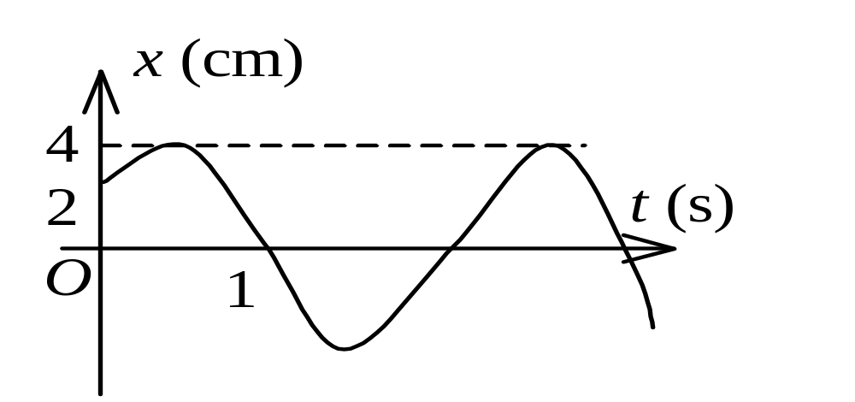
3. 一简谐振动曲线如图所示。则振动周期是
(A) 6s (B) 2.4 s
(C) 4.6 s (D) 4 s

